Slide 1
软件质量与管理 第四讲 估算、计划和跟踪
荣国平
南京大学软件学院
2025 年 春

Slide 2
内容
估算
估算概述
TSP/PSP和PROBE
SCRUM和故事点
计划和跟踪
团队项目规划
工作分解结构、开发策略与计划、生命周期模型、日程/质量/风险计划等
团队项目跟踪与管理
挣值管理、里程碑评审、纠偏活动管理
项目总结

Slide 3
关于估算
估算目的是给各类计划提供决策依据
估算对象（规模、时间和日程）
估算的常见困惑
项目交付日期、团队组成等都确定了，估算的意义在哪里？
哪种估算方法好？
哪个估算结果更好（靠谱）？
究竟该如何做好估算？
……

Slide 4
估算练习 -1
计算一组实数的均值和标准差，用JAVA程序读取文本文件中的一组实数，然后计算其均值和标准差
试估算代码行和所需开发时间（分钟）
代码行？
开发时间？

Slide 5
关于估算的一些事实
估算是主观猜测
估算能力很难提升
没有任何人知道准确的数字究竟是什么
多项实证研究表明，是否使用估算模型（例如，COCOMO）并没有显著差异
那究竟该如何做软件估算？

Slide 6
部分相关知识点回顾
软件开发是知识工作——可重复性不高
软件工程师是知识工作者，需要被激励
激励理论的两大因素：
V（价值）
E（期望/把握）
激励程度 M = V * E

Slide 7
PROBE估算方法
规模度量/估算的困境
以 LOC VS. FP 为例
精确度量方式往往不便于早期规划/估算；
有助于早期规划/估算的度量往往难以产生精确度量结果；
PROBE(PROxy Based Estimation)的作用
精确度量和早期规划之间的桥梁

Slide 8
PROBE原理示例
估算一栋房屋的建造成本，大部分人没有概念。然而，在早期规划中，会有如下认识/需求：
序号 | 用途 | 相对大小及数量
1 | 厨房 | 1个中等大小
2 | 卧室 | 1个大卧室；2个小卧室
3 | 卫生间 | 1个中等大小；1个小型
4 | 书房 | 1个中等大小
5 | 客厅 | 1个大客厅

Slide 9
相对大小矩阵
 | 小型 (平方尺) | 中等 (平方尺) | 大型 (平方尺)
卧室 | 90 | 140 | 200
卫生间 | 25 | 60 | 120
厨房 | 100 | 130 | 160
客厅 | 150 | 250 | 400
书房 | 150 | 240 | 340
早期规划的需求：
大小
类型
用途 | 要求
厨房 | 1个中等大小
卧室 | 1个大卧室；2个小卧室
卫生间 | 1个中等大小；1个小型
书房 | 1个中等大小
客厅 | 1个大客厅
产生出精确度量结果： 130+200+90×2+60+25+240+400 = 1235(平方尺)

Slide 10
相对大小矩阵（C++语言）
类型 | VS | S | M | L | VL
Calculation | 2.34 | 5.13 | 11.25 | 24.66 | 54.04
Data | 2.60 | 4.79 | 8.84 | 16.31 | 30.09
I/O | 9.01 | 12.06 | 16.15 | 21.62 | 28.93
Logic | 7.55 | 10.98 | 15.98 | 23.25 | 33.83
Set-up | 3.88 | 5.04 | 6.56 | 8.53 | 11.09
Text | 3.75 | 8.00 | 17.07 | 36.41 | 77.66
例如，3个中等规模Data类型，1个超大规模Calculation类型，2个小规模I/O类型
E = 3*8.84 + 1*54.04 + 2*12.06 = 104.68 LOC

Slide 11
PROBE 估算流程

Slide 12
概要设计 -1
估算的第一步是做出一个概要设计
与已有产品/组件 相关联
定义能够产生期望功能的产品元素
估算你计划构造之物的规模
对于大多数的项目，概要设计都应相对较快地完成
例如，1000LOC 以内程序，试着将概要设计时间限制在10到20分钟之内

Slide 13
概要设计 -2
为了做出概要设计，需要确定产品功能，以及产生这些功能所需的程序组件/模块
“如果我有以下这些部件，我可以构造这个产品。”
然后，将这些程序组件/模块与你以前写的程序相比较，估算它们的规模
最后，将程序组件/模块估算综合给出总规模
“如果你对产品的理解还不足以产出一个概要设计，那么你所知道的还不足以做出一个计划”

Slide 14
估算练习 -2
计算一组实数的均值和标准差，用JAVA程序读取文本文件中的一组实数，然后计算其均值和标准差
试完成概要设计之后，估算代码行和所需开发时间（分钟）
代码行？
开发时间？

Slide 15
整合多个估算结果
整合一个开发人员做的多个估算
累积各个部分的估算
进行一次线性回归计算
计算一个预测区间
多个开发人员可以整合独立进行的估算，通过以下方式
进行单独的线性回归预测
将计划的规模或者时间相加
将个人范围的平方相加，再对其计算平方根获得预测区间

Slide 16
整合多个估算结果之后的估算误差：示例
对于一项估算精度为± 50%的1000小时的工作，估算范围就是从500到1500小时。
如果估算被分成独立的25个部件，每个存在50%的误差，那么
总时间会和前面一样是1000小时
估算范围会是从900到1100小时
当估算多个部件时，总的误差会比各个部件误差的总和要小。
误差趋于抵消了
假设没有共同的偏差
估算要点之一：尽可能划分详细一些

Slide 17
SCRUM 中的Story point
度量实现一个故事（Story）需要付出的工作量
抽象：混合了对于开发特性（feature）所要付出的努力、开发复杂度、个中风险以及类似东西
相对：设定标准之后，考虑其他特性（feature）与标准之间的相对大小关系
Fibonacci: 0, 1, 1, 2, 3, 5, 8, 13, 21,34, 55, 89
拆分
估算要点之二：目标是建立对结果的信心
估算要点之三：尽量依赖数据

Slide 18
关于估算方法的反思
估算的目标
规模估算 VS. 时间估算——1:26 估算结果重要吗？
到底怎么做估算？
最终目标是达成共识
建立信心
足够详细
依赖数据
最好的猜测（注意检验猜测所依据的假设）
估算要点之四：估算要的是过程，而非结果；估算的过程是相关干系人达成一致共识的过程

Slide 19
历史数据的获取——度量
关于度量的争议
度量体现着决策者对试图要实现的目标的关切程度
GQM 和 GQM+度量体系构建
Notes:
度量帮助过程的实践者了解过程状态，理解过程偏差。
选择的规模度量方式必须反映开发成本；
选择的度量方式必须精确；
选择的度量方式必须能用自动化方法来统计；
选择的度量方式必须有助于早期规划；

Slide 20
内容
估算
估算概述
TSP/PSP和PROBE
SCRUM和故事点
计划和跟踪
团队项目规划
工作分解结构、开发策略与计划、生命周期模型、日程/质量/风险计划等
团队项目跟踪与管理
挣值管理、里程碑评审、纠偏活动管理
项目总结

Slide 21
工作分解结构（WBS）

Slide 22
开发策略与计划
开发策略是在产品组件需求基础之上，明确每个产品组件的获得方式与顺序，从而在项目团队内部建立起大家都理解的产品开发策略。
注意事项
WBS的使用
产品组件开发顺序的考虑
产品组件获得方式的考虑

Slide 23
通用计划框架

Slide 24
日程计划原理和方法
任务计划和日程计划
典型计划流程回顾
估算规模
估算资源
规划日程
Notes:
前者描述了项目所有的任务清单、任务之间的先后顺序以及每个任务所需时间资源；后者描述了整个各个任务在日程上的安排，即各个任务计划哪天开始和计划哪天结束。

Slide 25
任务清单
任务 | 需要时间资源（小时） | 累计时间资源（小时）
A | 2 | 2
B | 3 | 5
C | 3 | 8
D | 4 | 12
E | 6 | 18
F | 2 | 20
G | 7 | 27

Slide 26
资源清单
日期（第X天） | 时间资源（小时） | 累计时间资源（小时）
1 | 4 | 4
2 | 4 | 8
3 | 4 | 12
4 | 4 | 16
5 | 4 | 20
6 | 4 | 24
7 | 4 | 28

Slide 27
日程计划
任务 | 需要时间资源（小时） | 累计时间资源（小时） | 完成时间（第X天）
A | 2 | 2 | 1
B | 3 | 5 | 2
C | 3 | 8 | 2
D | 4 | 12 | 3
E | 6 | 18 | 5
F | 2 | 20 | 5
G | 7 | 27 | 7

Slide 28
内容
估算
关于估算的一些约定
TSP/PSP和PROBE
SCRUM和故事点
计划和跟踪
团队项目规划
工作分解结构、开发策略与计划、生命周期模型、日程/质量/风险计划等
团队项目跟踪与管理
挣值管理、里程碑评审、纠偏活动管理
项目总结

Slide 29
项目跟踪意义
在项目进展过程中开展跟踪活动的目的在于了解项目进度，以便在项目实际进展与计划产生严重偏离时，可采取适当的纠正措施。
项目进度滞后与否需要参照物，即项目计划。
项目跟踪需要管理针对偏差而采取的纠偏措施。
Notes:
正如Brooks在《人月神话》一书中指出的那样，项目延迟整整一年是一次延迟一天慢慢积累起来的。开展及时有效的项目跟踪就是期望及时发现项目实际进展与计划之间的偏差，及时处理这些偏差，从而消除累计的偏差对项目造成的负面影响。
例如，在软件工程实践中，有一条流传非常广泛的经验总结，即向一个已经落后的项目中增加人手，往往导致项目更加落后。而在实践中，一旦出现项目落后的情况，往往都会采取增加人手的方法来应对。

Slide 30
挣值管理方法
项目的挣值管理方法(Earned Value Management，简称EVM)是用来客观度量项目进度的一种项目管理方法。
每项任务实现附以一定价值（credit）
100%完成该项任务，就获得相应价值
EVM采用与进度计划、成本预算和实际成本相联系的三个独立的变量，进行项目绩效测量。
简单实现
中级实现
高级实现
Notes:
简单实现
这种方式仅仅关注进度信息。在实现时，首先需要建立WBS，定义工作范围；其次为WBS中每一项工作定义一个价值（PV）；最后按照一定的规则将某一数值赋给已经完成的工作或者正在进行的工作。常用规则分别为0-100规则和50-50规则，前者只有当某项任务完成时，该任务的PV值将转化成EV值；后者只需要开始某项任务，即可以赋原PV值的50%作为EV值，完成时，再加上另外的50%。而实际完成的工作所需成本AC不对EV值产生任何影响。
中级实现
在简单实现的基础上，加入日程偏差的计算。典型计算方式有：
日程偏差SV = EV – PV;
日程偏差指数SPI = EV/PV；
高级实现
在中级实现的基础上，还需要考察项目的实际成本。

Slide 31
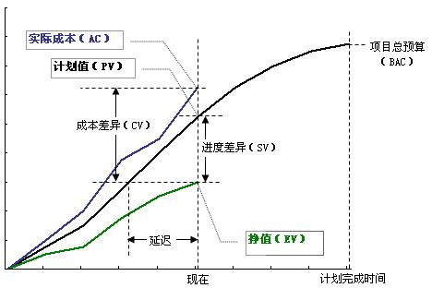
挣值分析图示

Slide 32
常用EVM度量
BAC表示按照PV值的曲线，当项目完成的时候所需预算或者时间
成本差异CV = EV-AC
成本差异指数CPI = EV/AC
日程偏差SV = EV – PV
日程偏差指数SPI = EV/PV
预计完成成本EAC = AC+(BAC-EV)/CPI = BAC/CPI
Notes:
BAC表示按照PV值的曲线，当项目完成的时候所需预算或者时间。
成本差异CV = EV-AC，表示的是已经完成的工作与所消耗的成本的差异。可以表示为消耗的时间，也可以表示为消耗的资金。
成本差异指数CPI = EV/AC，表示单位成本创造的价值，很显然，CPI<1说明成本超支；CPI=1说明成本与预期一致；CPI>1说明成本低于预期。
日程偏差SV = EV – PV，表示进度偏差。显然SV<0表示进度落后；SV=0表示进度正常；SV>0表示进度超前。
日程偏差指数SPI = EV/PV。
预计完成成本EAC = AC+(BAC-EV)/CPI = BAC/CPI，表示的是按照目前的进展已经成本消耗情况，整个项目完成的时候所需消耗的成本。

Slide 33
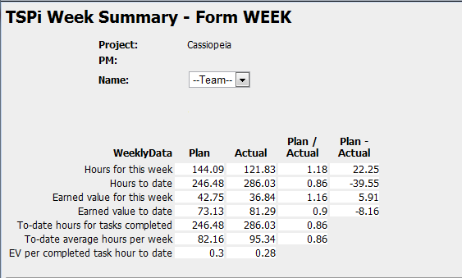
EVM应用示例（讨论）

Slide 34
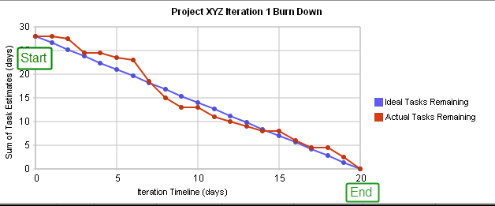
另外一种EVM的变形——燃尽图

Slide 35
EVM的局限性
EVM这种方式也有一定的局限性。
EVM一般不能应用软件项目的质量管理。
EVM需要定量化的管理机制，这就使其在一些探索型项目以及部分敏捷开发方法中的应用受到限制。
EVM完全依赖项目的准确估算（价值体系），然而在项目早期，很难对项目进行非常准确的估算。

Slide 36
里程碑评审
软件项目的里程碑往往是指某个时间点，用以标记某项工作的完成或者阶段的结束。
审查的内容包括：
项目相关的承诺，如日期、规格、质量等等；
项目各项计划的执行状况；
项目当前的状态讨论；
项目面临的风险讨论等。
Notes:
典型的用以表示里程碑的事件有完成某项工作、获得干系人签字认可、完成某产物的评审和修改或者交付某产物等。里程碑的作用除了表示某项工作的完成并借以体现工作的进度之外，里程碑也可用来考察项目其他方面的状态，如质量、性能甚至包括实现策略等。里程碑评审就是为了实现上述目标的活动。

Slide 37
其他计划跟踪
日程计划跟踪
承诺计划跟踪
风险计划跟踪
数据收集计划跟踪
沟通计划跟踪

Slide 38
纠偏活动的管理
典型的纠偏活动包括
偏差原因分析
纠偏措施定义
纠偏措施管理
Notes:
对于项目各类计划进行跟踪的结果无非有两种，一种是项目按照计划在正常开展，另外一种是项目显著偏离了计划。前者不需要项目小组采取特别的措施，而后者则要求项目小组必须采取相应的纠偏措施，而且需要管理纠偏措施直到结项。当然，这里的显著偏离计划，往往要求项目小组根据实际情况定义一定的控制阈值。即当偏差超出阈值的时候，才需要采取措施。高级项目管理往往需要引入统计过程控制方法来识别阈值。

